Slide 1

BÀI SOẠN CỦA EM LAN HƯƠNG .
KÍNH MONG QUÝ THẦY CÔ KHÔNG SHARE VÀO CÁC HỘI NHÓM.
Thầy/Cô đăng ký lấy giáo án liên hệ link Facebook Lan Hương: https://www.facebook.com/profile.php?id=100049274364068
SĐT zalo Lan Hương: 035.447.3852

Slide 2

MÔN TOÁN

Slide 3
















延迟符
Khôûi ñoäng

Slide 4










Ms Huyền Phạm - 0936.082.789 – YOUTUBE: MsPham. Facebook: Dạy và học cùng công nghệ.

Slide 5






Next
Số liền trước của 1 là số?
0
1
2
3

Slide 6
Số liền sau của 1 là số?
Next
0
2
1
3

Slide 7
Next
Số liền sau của 3 là số?
1
2
4
3

Slide 8
Next
Số liền trước của 100 là số?
96
97
98
99

Slide 9

TIA SỐ
SỐ LIỀN TRƯỚC- SỐ LIỀN SAU
TIẾT 2

Slide 10
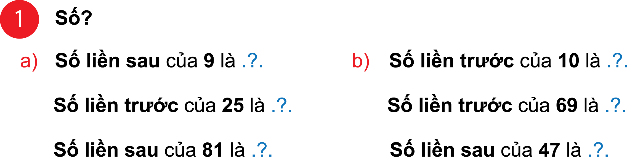
10
24
82
9
68
48

Slide 11

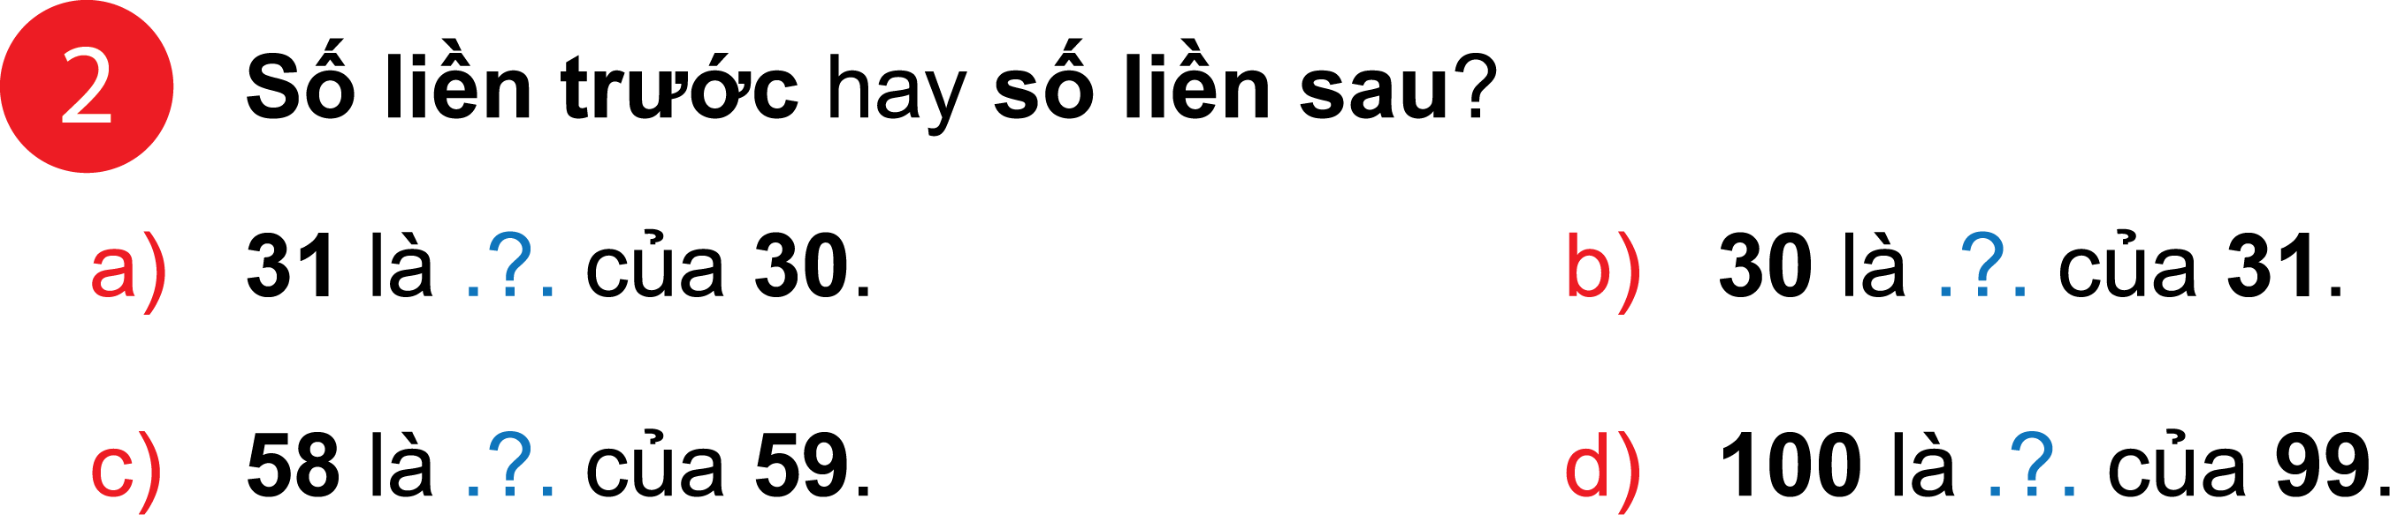
số liền sau của 30.
số liền trước của 31.
số liền trước của 59.
số liền sau của 99.

Slide 12





TÌM NHÀ CHO CÁC BẠN

Slide 13

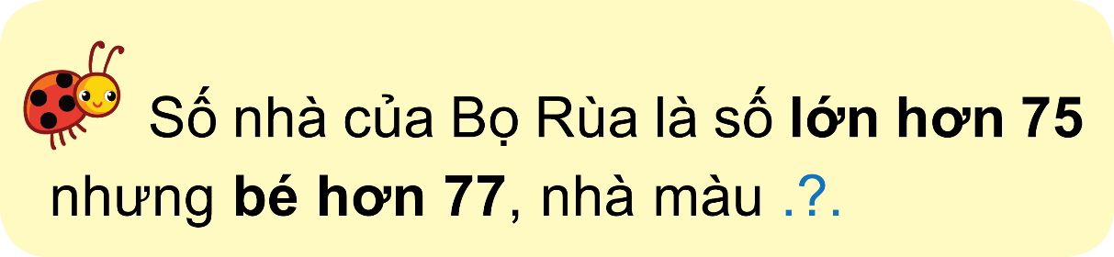






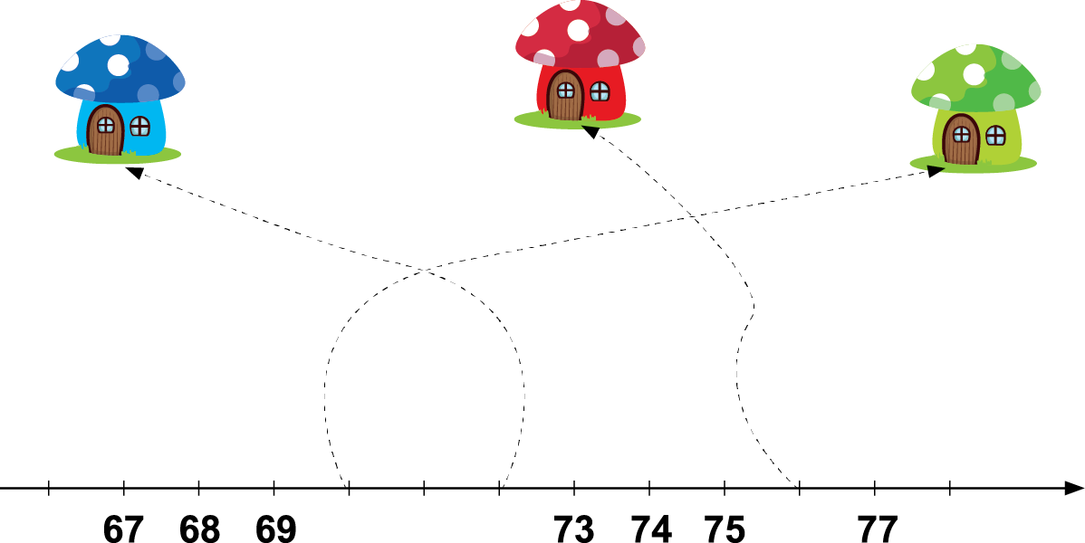
70
71
72
76

Slide 14
CỦNG CỐ

Slide 15

Chaøo taïm bieät
caùc con

